Slide 1
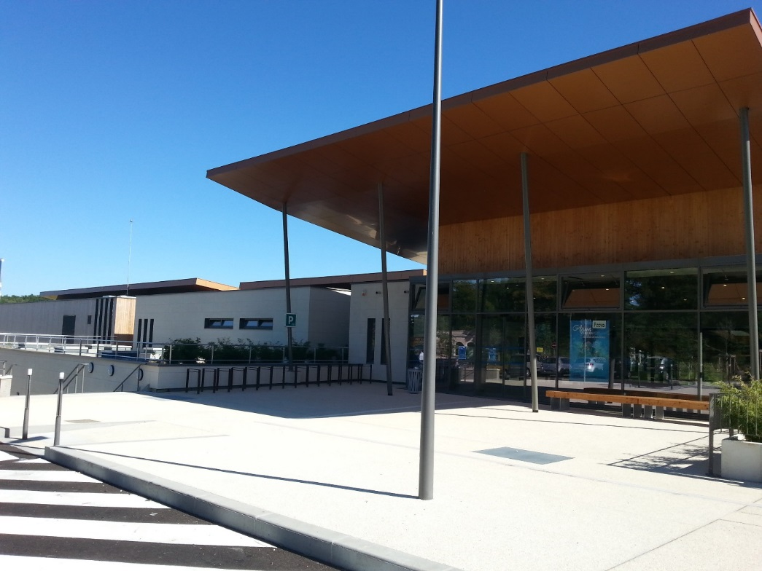

Centre aquatique AQUAGARON
Projet pédagogique 2023

Slide 2
1.Cadre réglementaire

Slide 3
Quelques rappels importants, notamment le Plan d’Organisation de la Surveillance et des Secours (extrait du POSS Aquagaron)
Aucune entrée sur le bassin n’est permise si tous les personnels nécessaires ne sont pas à leur poste et notamment les MNS de surveillance. Ce personnel ne peut remplir aucune autre tâche (téléphone ou toute autre occupation dans le local des maîtres nageurs sauveteurs, etc.)
En début de séance, il est interdit d’entrer dans l’eau sans l’accord du Professeur des écoles ou celui du MNS d’enseignement. Des zones de surveillance peuvent être indiquées à chaque intervenant.
La sortie de l’eau se fait lorsque le MNS de surveillance siffle la fin de la séance (3 coups de sifflet ou avertissement de vive voix). La sortie des enfants de l’eau doit se faire en toute sécurité.
Tout retour inopiné d’un enfant sur le bassin sans adulte référent est interdit.
En cas d’incident :
=> L’adulte le plus proche intervient.
=> Les enseignants évacuent le bassin et regroupent leurs élèves dans la zone prévue à cet effet. Un décompte des élèves sera réalisé à ce moment-là. Si la séance ne peut se poursuivre en raison du déroulement de l’intervention qui nécessite la coopération de plusieurs sauveteurs, les enseignants dirigent leurs élèves vers les vestiaires et s’assurent que le volet empêchant tout retour vers le bassin est clos après leur passage.
L’audition d’une sirène signifie l’évacuation immédiate de l’établissement dans son entier. Les enseignants seront accompagnés dans cette tâche par le personnel du centre.
Une réunion d’information sera réalisée en début d’année avec les nouveaux enseignants et ceux qui le souhaitent afin de vérifier l’appropriation de ces règles de sécurité.

Slide 4
Rappels de la circulaire
Bulletin officiel n° 9 du 3 mars 2022
Enseignement dans les premier et second degrés:
1.1 Normes d'encadrement à respecter
L'encadrement des élèves est défini par classe sur la base suivante :
- à l'école élémentaire : l'enseignant et un adulte agréé, professionnel qualifié ou intervenant bénévole ;
- à l'école maternelle : l'enseignant et deux adultes agréés, professionnels qualifiés ou intervenants bénévoles.
Un encadrant supplémentaire est requis quand le groupe-classe comporte des élèves issus de plusieurs classes et qu'il a un effectif supérieur à 30 élèves.
Dans le cas d'une classe comprenant des élèves de maternelle et d'élémentaire, les normes d'encadrement de la maternelle s'appliquent. Néanmoins, quand la classe comporte moins de 20 élèves, l'encadrement peut être assuré par l'enseignant et un adulte agréé, professionnel qualifié ou intervenant bénévole.
Pour les classes à faibles effectifs, composées de moins de 12 élèves, le regroupement de classes sur des séances communes est à privilégier en constituant un seul groupe-classe pouvant être pris en charge par les enseignants. Lorsque cette organisation ne peut être mise en place, le taux d'encadrement pourra être fixé localement par l'inspecteur d'académie-directeur des services départementaux de l'Éducation nationale

Slide 5
1.2 Conditions matérielles d'accueil
Pendant toute la durée des apprentissages, l'occupation du bassin doit être appréciée à raison d'au moins 4 m2 de plan d'eau par élève présent dans l'eau. Il est important d'assurer aux élèves la sensation de confort thermique utile au bon déroulement des activités d'enseignement.
Qu'il y ait ou non ouverture concomitante du bassin à différents publics scolaires ou non scolaires, les espaces réservés aux élèves doivent être clairement délimités, compte tenu des exigences de sécurité des élèves et des impératifs d'enseignement. Les espaces de travail doivent être organisés sur les parties latérales des bassins et ne peuvent être réduits aux couloirs centraux.
1.3 Surveillance des bassins
La surveillance est obligatoire pendant toute la durée de la présence des classes dans le bassin et sur les plages, telle que définie par le plan d'organisation de la surveillance et des secours (POSS) prévu par l'article D. 322-16 du code du Sport. Elle est assurée par un personnel titulaire d'un des diplômes conférant le titre de maître nageur sauveteur conformément à l'article D. 322-13 du code du Sport (cf. annexe 2, § 4). Ces dispositions sont applicables à toute activité de natation impliquant des élèves (enseignement obligatoire, dispositifs spécifiques d'aide ou de soutien, accompagnement éducatif).
Les surveillants de bassin sont exclusivement affectés à la surveillance et à la sécurité des activités, ainsi qu'à la vérification des conditions réglementaires d'utilisation de l'équipement et, par conséquent, ne peuvent simultanément remplir une mission d'enseignement.
Ils sont qualifiés pour assurer les missions de sauvetage et de premiers secours. Aucun élève ne doit accéder aux bassins ou aux plages en leur absence.

Slide 6
1.4 Rôles et responsabilités
1.4.1 Les enseignants
La mission des enseignants est d'adapter l'organisation pédagogique à la sécurité des élèves et d'assurer, par un enseignement structuré et progressif, l'accès au savoir-nager tel qu'il est défini aux premiers paliers du socle commun.
La présence de personnels de surveillance et d'encadrement au cours de l'enseignement de la natation ne modifie pas les conditions de mise en jeu de leur responsabilité.
L'enseignant s'assure que les intervenants respectent l'organisation générale prévue, et tout particulièrement en ce qui concerne la sécurité des élèves.
1.4.2 Les professionnels qualifiés et agréés
Les professionnels qualifiés et agréés assistent l'enseignant dans l'encadrement des élèves et l'enseignement de la natation, notamment en prenant en charge un groupe d'élèves, selon les modalités définies par le projet pédagogique. Les diplômes requis pour pouvoir enseigner la natation sont listés à l'annexe 2.
1.4.3 Les intervenants bénévoles agréés et non qualifiés
Les intervenants bénévoles ne disposant pas des qualifications définies à l'annexe 2, lorsqu'ils participent aux activités physiques et sportives en prenant en charge un groupe d'élèves, sont également soumis à un agrément préalable, délivré par l'inspecteur d'académie-directeur des services départementaux de l'Éducation nationale. Ils peuvent selon le cas :
- assister de façon complémentaire l'enseignant ou l'intervenant qualifié dans les activités que celui-ci conduit avec un groupe d'élèves ;
- prendre en charge le groupe d'élèves que l'enseignant leur confie. Dans ce cas, ils assurent la surveillance du groupe et remplissent une mission d'animation d'activités de découverte du milieu aquatique.
À ce titre, les déplacements sur des parcours aquatiques aménagés ou les jeux pratiqués à des profondeurs permettant la reprise d'appuis peuvent être encadrés selon les modalités fixées par l'enseignant. La pratique d'activités physiques libres ou guidées de découverte dans des milieux variés telles qu'elles sont définies à l'école maternelle dans le domaine « agir et s'exprimer avec son corps » entre également dans ce cadre.

Slide 7
1.4.4 Cas particulier des personnes n'étant pas en charge de l'encadrement de l'activité
Les accompagnateurs assurant l'encadrement de la vie collective ne sont soumis à aucune exigence de qualification ou d'agrément, leur participation relève uniquement de l'autorisation du directeur d'école.
À l'école maternelle, dans le cadre de leur statut, les agents territoriaux spécialisés des écoles maternelles (ATSEM) peuvent utilement participer à l'encadrement de la vie collective des séances de natation (transport, vestiaire, toilette et douche). Ils ne sont pas soumis à l'agrément préalable de l'inspecteur d'académie-directeur des services départementaux de l'Éducation nationale. Leur participation doit faire l'objet d'une autorisation préalable du maire. Cette autorisation peut inclure l'accompagnement des élèves dans l'eau.
Les auxiliaires de vie scolaire accompagnent les élèves en situation de handicap à la piscine, y compris dans l'eau, quand c'est nécessaire, en référence au projet d'accueil individualisé ou au projet personnalisé de scolarisation. Ils ne sont pas non plus soumis à agrément. Leur rôle se limite à l'accompagnement du ou des élèves handicapés.
Les différents personnels qui sont amenés à accompagner les élèves dans l'eau peuvent utilement suivre les sessions de formation destinées aux intervenants non qualifiés.
1.4.5 Substitution de la responsabilité de l'État
Comme pour les enseignants, la responsabilité d'un intervenant extérieur peut également être engagée si celui-ci commet une faute qui est à l'origine d'un dommage subi ou causé par un élève. L'article L. 911-4 du code de l'Éducation prévoit la substitution de la responsabilité de l'État à celle des membres de l'enseignement à l'occasion de dommages subis ou causés par les élèves. Au regard de la jurisprudence actuelle, les intervenants agréés par l'inspecteur d'académie-directeur des services départementaux de l'Éducation nationale, et en charge de l'activité sous la responsabilité des enseignants, peuvent bénéficier des mêmes dispositions protectrices.

Slide 8
Dans le premier degré, l'encadrement des élèves est assuré par le professeur responsable de la classe et des intervenants agréés, professionnels ou bénévoles.
Le taux d'encadrement ne peut être inférieur aux valeurs définies dans le tableau ci-dessous. Ce dernier doit être déterminé en fonction du niveau de scolarisation des élèves et de leurs besoins, mais aussi de la nature de l'activité. Le taux d'encadrement ne tient pas compte de la présence d'un personnel qualifié et dédié à la surveillance.
Lorsque des regroupements de classes ou des échanges de services sont organisés, le professeur de la classe peut être remplacé par un autre professeur.
 | Taux d'encadrement par groupe-classe
 | d'élèves d'école maternelle | d'élèves d'école élémentaire | d'élèves d'école maternelle et d'école élémentaire
moins de 20 élèves | 2 adultes au moins dont le professeur de la classe | 2 adultes au moins dont le professeur de la classe | 2 adultes au moins dont le professeur de la classe
de 20 à 30 élèves | 3 adultes au moins dont le professeur de la classe | 2 adultes au moins dont le professeur de la classe | 3 adultes au moins dont le professeur de la classe
plus de 30 élèves | 4 adultes au moins dont le professeur de la classe | 3 adultes au moins dont le professeur de la classe | 4 adultes au moins dont le professeur de la classe
Intervenants et personnes pouvant être présents

Slide 9
Intervenants et personnes pouvant être présents au bord des bassins lors des séances de natation scolaire :
1- ENSEIGNANT
2- MAÎTRE NAGEUR SAUVETEUR D.E
3- ENCADRANT AGREE NON QUALIFIE (agréments de l’Education Nationale )
4-ACCOMPAGNANT PROFESSIONNEL ( AESH, ATSEM, éducateur spécialisé)
Tous les autres accompagnants doivent attendre au niveau des pédiluves afin d’assister les enfants pour aller aux toilettes ou autres besoins. Ils ne seront pas autorisés à venir sur les bassins.
S’il sont nombreux, certains d’entre eux pourront regarder la séance dans le hall du centre.

Slide 10
Procédure en cas d’incident
Situation N°1 : Petits Soins le maître-nageur d’enseignement: - intervient sur la victime - sécurise la personne prise en charge, fait un bilan - Réalise les gestes qui s'imposent - Retourne en enseignement Le maître-nageur de surveillance Maintient la surveillance en présence d’autres classes. L’enseignant et les encadrants supplémentaire Evacue la classe du bassin Regroupe les élèves dans la zone de consignes

Slide 11
Situation N°2 : Soins nécessitant une interruption de la surveillance Le maître-nageur le plus proche Signale l’intervention par 3 coups de sifflet Intervient sur la victime Sécurise la personne prise en charge, fait un bilan Réalise les gestes qui s’imposent Surveille la victime en attendant les secours spécialisés Fait un bilan aux secours lorsqu’ils arrivent le second maître-nageur : - Evacue le bassin - apporte le matériel de secours nécessaire - Assiste son collègue Les enseignants des classes présentes : Regroupe et compte les élèves Préviennent leur responsable d’établissement Font rhabiller les élèves

Slide 12
2.Enseignement et Fonctionnement

Slide 13
COMPÉTENCES VISÉES
→ Adapter ses déplacements à différents types d’environnement
Rattachement aux contenus d’enseignements suivants :
La construction du Répertoire Moteur Aquatique (RMA) à travers quatre actions essentielles : les entrées, les immersions, les déplacements, les sorties.
La construction de la Maîtrise du Volume Subaquatique (MVSA).
La recherche d’une liaison systématique entre le vécu aquatique, les activités langagières et le vivre ensemble dans chaque situation d’apprentissage entres autre (voir annexe domaine de formation)
Des modules d’apprentissage longs de xxx séances conçus en quatre phases : Découverte, Référence, Entraînement, Bilan .
Polyvalence par l’EPS ( donner du sens à d’autres disciplines) et pour l’EPS (on utilise d’autres disciplines pour favoriser les apprentissages en EPS)

Slide 14
DÉMARCHE D’APPRENTISSAGE
Elle repose sur 3 axes :
Faire
Dire, écrire ce qu’on a fait
Faire ce qu’on a dit ou écrit
Le travail en classe s’organise en plusieurs temps :
L’avant (en classe pour anticiper ses actions en ayant le souci de la sécurité, connaître les apprentissages attendus),
Pendant (c’est le temps de l’action, du faire et refaire pour acquérir de l’expérience motrice et comprendre sa réussite)
L’après (pour structurer ses apprentissages à partir du vécu).
Ce travail permet également aux enfants d’apprendre dans d’autres disciplines : Polyvalence PAR et POUR l’EPS;

Slide 15
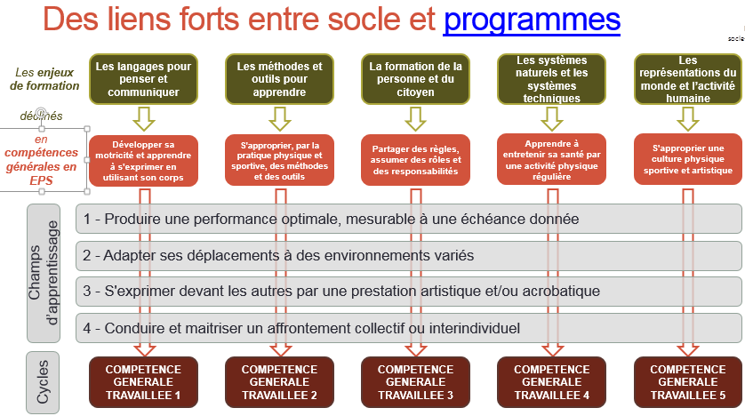

Slide 16
La sécurité
AVANT la séance
PENDANT la séance
APRES la séance
AVANT la séance :
Je ne rentre pas sur le bassin ou dans l’eau tant que le MNS de surveillance n’est pas sur la chaise de surveillance.
Je connais certaines interdictions importantes : on ne pousse pas, on ne s’appuie pas sur un camarade, on ne saute pas sur un camarade
Je connais les profondeurs du bassin dans lequel je vais nager.
JE NE PLONGE PAS EN PETITE PROFONDEUR
Je connais les tâches que je dois faire aujourd’hui.
Je sais dans quelles zones je peux travailler.
Je sais à quelles conditions je peux changer de zone de travail (Exemple : après avoir réussi 5 fois de suite à descendre à 1,00 m de profondeur, je peux demander à un adulte de passer là où je vais pouvoir tenter de m’immerger à 1,20 m).
APRES LA SEANCE et EN CLASSE
Je ne reviens jamais seul sur le bord du bassin même si j’ai oublié ma serviette ou mes lunettes. J’en parle à la maîtresse ou au maître qui ira les chercher quand nous serons habillés et prêts à partir.
Je sais ce que j’ai réussi.
Je sais ce que je n’ai pas encore réussi et que je pourrai essayer de réussir la fois prochaine.
En classe, je parle, je raconte, j’écris et je me rends compte de mes progrès.
PENDANT la séance
Je respecte les endroits pour entrer et pour sortir.
Je respecte le sens de circulation dans la ligne d’eau.
J’attends que mon camarade ait quitté la zone prévue avant de sauter dans l’eau ou de plonger.
Passer chacun son tour, c’est pouvoir essayer, s’entraîner dans de bonnes conditions.
Je connais le but de la tâche que je réalise.
Je sais que répéter, c’est être de plus en plus à l’aise.
Je connais aussi le critère de réussite qui me permet de savoir si j’ai réussi ce que je voulais faire.
Je sais aussi ce que je peux faire de plus difficile.
Je peux aider mon camarade à mieux comprendre ce qu’il faut faire ou à savoir s’il a réussi ce qu’il voulait faire. Il pourra m’aider à son tour.

Slide 17
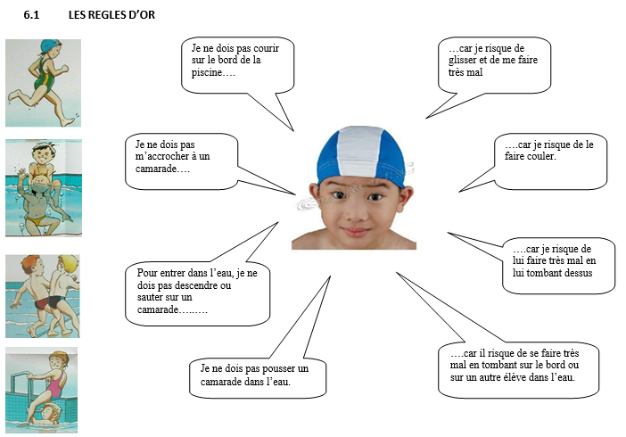

SÉCURITÉ : règles d’or
A la piscine je DOIS MARCHER, ne pas courir car le sol glisse.
Je ne dois pas couler ou m’accrocher à un camarade.
Je ne dois pas pousser quelqu’un dans l’eau, il peut se faire mal en tombant contre le mur.
Je ne dois pas sauter sur un camarade, je pourrais lui faire mal.
….Enfin je ne dois pas crier!

Slide 18
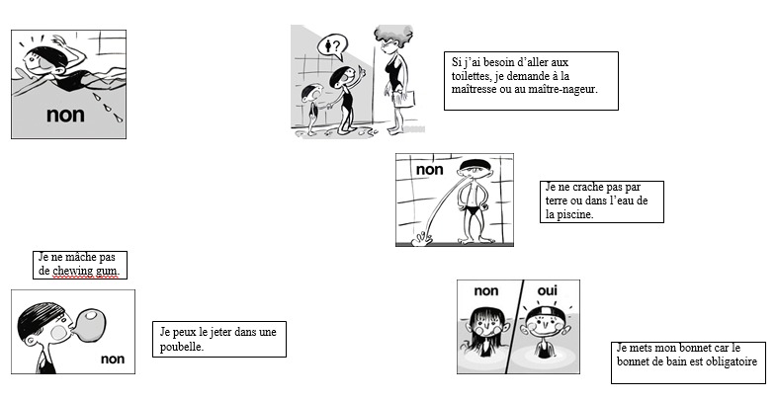
SÉCURITÉ : règles d’hygiène

Slide 19
MODULE
D’APPRENTISSAGE

Slide 20
MODULE D’APPRENTISSAGE CP-CE1
Organisation temporelle
Dispositif matériel
Tapis / échelle / mur / toboggan : entrée et sortie d’eau
Perche / cerceaux / cage écureuil / anneaux servent aux immersions.
Le dispositifs possède un sens de circulation donné, les entrées et sorties sont matérialisés. Il est progressif avec des entrées, déplacement et immersions de plus en plus difficiles.
Découverte 2 séances | Référencement 1 séance | Structuration 5 séances | Phase bilan 1 séance | Phase de réinvestis. 1 séance
Les élèves découvre le dispositif (E, D, I, S), les règles d’or, d’hygiène et de fonctionnement. | Les élèves choisissent en classe un parcours avec E, D, I, S (le plus difficile qu’ils pensent pouvoir réaliser) puis viennent le tester à la piscine et réajuste pour valider en fin de séance. | Les élèves font évoluer leurs parcours et leurs tâches | Repérer les progrès | Les élèves ont construit leur parcours final. Ils le réalise à la piscine et complètent leur cahier en classe.

Slide 21
Déroulement d’un cycle cp/ce1
Séance 1 Découverte
Le groupe classe est rassemblé sur le bassin. Le MNS en charge du groupe explique les consignes de sécurité, le déroulement d’une séance et présente le bassin ( Porte d’entrée, profondeur, lignes d’eau…).Enfin il parle du rôle de chaque intervenant lors de la séance.
Les élèves sont invités à verbaliser sur leurs craintes et appréhensions éventuelles. Ce temps permet au MNS de « jauger »la classe et aux enfants de soulager ces appréhensions.
Il s’en suit un temps actif dans l’eau. Les élèves découvrent physiquement le bassin, l’enseignant et le MNS peuvent évaluer le niveau global de la classe.
Séance 2
Les consignes de sécurité sont brièvement rappelées. La séance s’articule autour de la découverte de l’espace et du matériel (lignes d’eau, tapis, perches, cage…).
Séance 3: Situation initiale
Lors de cette séance les élèves sont invités à réaliser un ou plusieurs parcours. L’enseignant et le MNS mettent en place un maximum de situations différentes avec entrée, déplacements, immersions et flottaisons. Les élèves peuvent tester un maximum de tâches différentes. Il sera ensuite décidé avec le PE des éléments concret à mettre en place lors de la phase de structuration.

Slide 22
Séance 4 à 8: Phase de structuration.
Dans la continuité de la séance 3 il sera décidé de faire évoluer les élèves sur des parcours plus ou moins difficile. Ces parcours se déroulent avec : Entrée/ Déplacement/ Immersions/ Flottaison.
Les enseignants et MNS insistent sur les consignes, les objectifs de séance, les critères de réalisation et de réussite. La séance du jour s’articule autour d’un thème précis (exemple : Flottaison.) les consignes seront alors un peu plus accentuées sur ce thème- ci sans empêcher le travail sur les autres attendus.
Les élèves font évoluer leurs tâches en fonction de ce qu’ils ont déjà réussi et ce dont ils sont capables. Ils sont aidés pour cela du tableau avec les différents animaux qu’ils peuvent analyser en classe et au bord du bassin.
A la fin de cette phase l’élève est en capacité de savoir ce qu’il sait faire ou non et tentera de le mettre en place lors de la phase de bilan. Il pourra ainsi faire le lien entre ce qui a été fait lors du bilan initial et ce qu’il sait faire maintenant.
Séance 9 et 10: Bilan
Un parcours ou les tâches sont ouvertes est mis en place (Exemple entrée au choix, déplacement avec choix du matériel et de la distance…). Les élèves ont choisi leurs parcours et leurs tâches lors de la phase de structuration et tentent de les validés avec l’aide des enseignants. A la fin du cycle, il est important pour eux de connaitre parfaitement leurs capacités et leurs limites dans le milieu aquatique peu importe leur niveau.

Slide 23
Déroulement du projet
Au cycle 2
Côté A (rouge) :
6 séances dominantes : Entrées, Immersions, Flottaisons, Sortie
Côté B (noir) :
6 séances dominantes : Entrées, déplacements, Flottaisons, Sortie
En parallèle sur chaque côté :
2 séances de découverte/ 2 séances de références/4 séances structuration/2 séances bilan
Phases | Phase découverte |  | Phase de structuration |  |  |  |  |  | Bilan | Bilan
Séance | 1 | 2 | 3 | 4 | 5 | 6 | 7 | 8 | 9 | 10
Zone immersions, ateliers | GA | GB | GA | GB | GA | GA | GB | GB | GA | GB
Zones de déplacement, ateliers | GB | GA | GB | GA | GB | GB | GA | GA | GB | GA

Slide 24
LE DISPOSITIF 1
cerceaux
entrée
anneaux
sortie
1
tapis
tapis
2

Slide 25
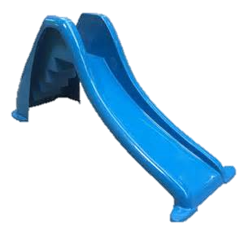



LE DISPOSITIF 2
entrée
sortie
tapis
tapis
ligne pédagogique
5
cage
6
Zone de flottaisons

Slide 26
Les Etapes de transformations
Problèmes à résoudre par l'enfant pour passer d'une étape a une autre
Du terrien au nageur
Vaincre l'appréhension liée au milieu
Transformer ses représentations (se remplir d’eau, coulé...)
Accepter de s'immerger même partiellement
Accepter de s'éloigner du bord
Accepter d'aller en grande profondeur avec appuis solides
Accepter d'ouvrir la bouche et les yeux sous l'eau
Accepter de toucher le fond du bassin même en petite profondeur
S'immerger complètement
S'immerger verticalement avec appuis plantaires puis sans appuis plantaire
S'immerger en quittant la verticalité
S'immerger de plus longtemps et de plus en plus profondément
Perdre les appuis plantaires
Remplacer les appuis pédestres par les appuis manuels
Se déplacer à l'aide d'appuis manuels de moins en moins solides
Assurer son équilibre par l'action des jambes
A la fin de cette étape l'élève évolue en grande profondeur avec des appuis solides et sans appréhension.

Slide 27
2. Perte des appuis solides au corps flottant
Perte des appuis solides
Accepter de se déplacer seul sur une courte distance avec les bras ou les jambes
Accepter de se déplacer sous l’eau de plus en plus longtemps
S’élancer en grande profondeur et revenir au bord
Se laisser porter par l’eau
Transformer ses représentations (Je coule)
Se relâché
Accroitre le temps d’immersion et découvrir le fond
Accepter l’absence de mouvement en surface
Eprouvé la remontée passive
Mettre en relation respiration et flottabilité
Accepter de nouveaux équilibres
Passer d’un équilibre vertical à un équilibre horizontal
Passer d’une position ventrale a une position dorsale dans des situations différentes
Enchainer différents équilibres
A la fin de cette étape l’élève est capable d’évoluer en grande profondeur sans appuis solide

Slide 28
3. Du corps flottant au corps projectile
Maintenir une position hydrodynamique
Réaliser une poussée efficace à partir d’un appui solide (mur, fond)
Prolonger son déplacement par l’action des jambes
Construire une position hydrodynamique
Ne pas se déformer (tonicité)
Aligner les différentes articulations dans l’axe du déplacement du corps
Positionner sa tête en fonction d’une direction choisies
Augmenter le temps d’apnée et d’expiration aquatique
En immersions lors de déplacements dans plusieurs directions
En déplacements à la surface de l’eau
A la fin de cette étape l’enfant est capable de se déplacer sur plusieurs plans et par ses propres moyens sur quelques mètres.

Slide 29
Répertoire d’actions et problèmes à résoudre
Les tableaux ci-après représente un répertoire d’action dans chaque catégorie (Entrée, Déplacements, Immersions, Flottaisons ).
Il s’agit de tâche de base et chaque action peut présenter plusieurs variantes.
Les symboles correspondent aux étapes à franchir pour les élèves (voir tableaux et problèmes à résoudre). Ces symboles et étapes servent de repère pour les enseignants
Les élèves n’utilisent que les vignettes qu’ils pourront coller dans leur cahier du nageur en classe.
Les tableaux peuvent aussi être affiché au bord du bassin pour aiguiller l’élève dans ses choix d’actions.

Slide 30
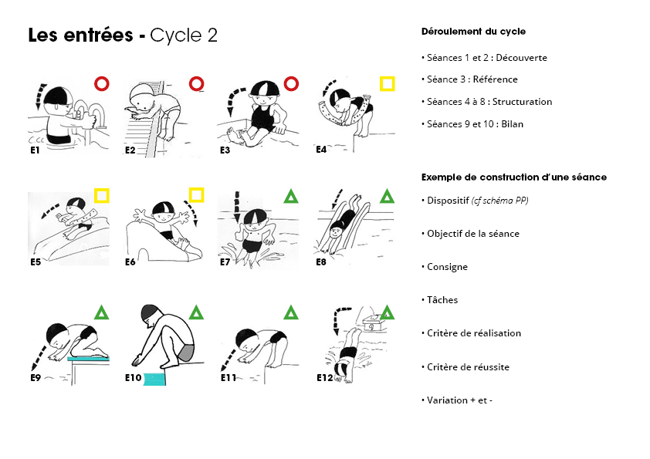

Slide 31
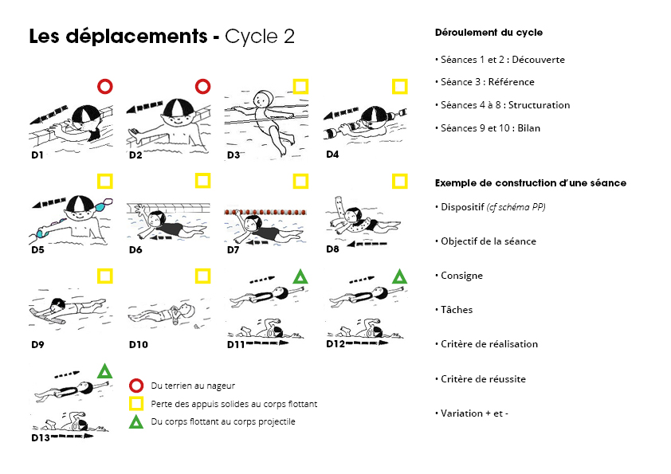

Slide 32
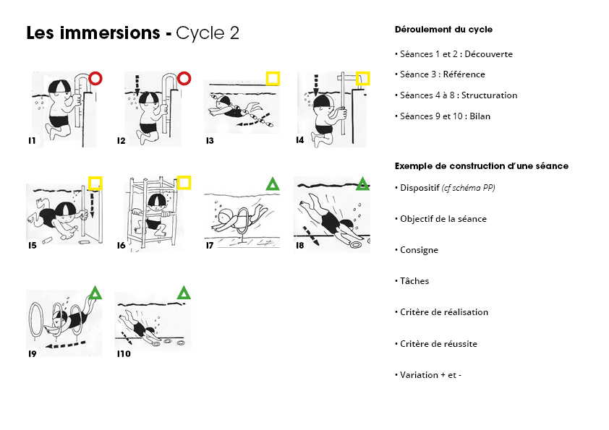

Slide 33
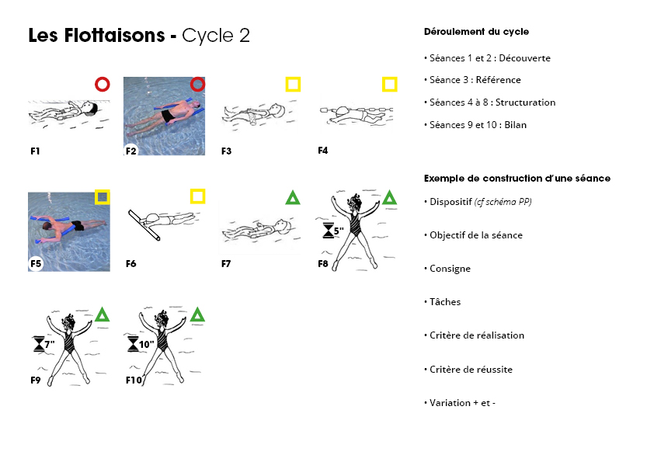

Slide 34


MON BILAN
Ce que j’ai réussi a faire
Entrée
Déplacements
Immersion
Flottaison

Slide 35
A. De l'aisance aquatique au savoir-nager en sécurité et au-delà : un parcours de formation pour devenir nageur
A. De l'aisance aquatique au savoir-nager en sécurité et au-delà : un parcours de formation pour devenir nageur
Faire en sorte que tous les enfants apprennent à nager en sécurité est un levier majeur de prévention des accidents de la vie courante chez les moins de 15 ans.
Ainsi, permettre à chacun de pouvoir nager en sécurité, dès le plus jeune âge est une des priorités de l'enseignement d'éducation physique et sportive. Dans cette perspective, l'École apporte une contribution majeure à l'acquisition de l'aisance aquatique. Celle-ci se définit comme une première expérience positive de l'eau qui fonde la capacité à agir de façon adaptée dans une diversité de situations rencontrées en milieu aquatique. Envisagée comme un continuum ouvert d'acquisitions, l'aisance aquatique est particulièrement visée pour les enfants de moins de 7 ans. Son acquisition est plus largement un objet d'enseignement incontournable pour tout élève non-nageur, quel que soit son âge, dans la perspective de l'acquisition du savoir-nager en sécurité.
En outre, la découverte du milieu aquatique peut se prêter à une sensibilisation aux enjeux environnementaux liés à l'eau et peut être propice à faire le lien de façon transversale avec l'éducation au développement durable notamment en sollicitant les équipes pédagogiques dans le cadre de projets interdisciplinaires.
Enfin, dans un souci de mise en cohérence des actions scolaires et extra-scolaires visant l'évolution des jeunes en sécurité dans les milieux aquatiques, les dispositions certificatives ont été réorganisées. La présente note de service actualise les tests et les repères d'acquisitions qui font dorénavant référence :
l'attestation antérieurement nommée « attestation scolaire du savoir nager » est adoptée comme test de référence dans les domaines scolaires et extra-scolaires, elle est renommée attestation du savoir-nager en sécurité (ASNS) ;
l'aisance aquatique est à présent définie comme une étape fondamentale pour débuter le parcours de formation d'un nageur sécurisé ;
le test antérieurement appelé « aisance aquatique » et permettant l'accès aux activités nautiques dans le cadre des accueils collectifs de mineurs, est renommé « Pass-nautique ».

Slide 36
Savoir-nager, une compétence fondamentale définie dans les programmes
Il est attendu des élèves une maîtrise du milieu aquatique permettant de nager en sécurité dans un établissement de bains ou un espace surveillé (piscine, parc aquatique, plan d'eau calme à pente douce).
Le parcours de formation du nageur sécurisé débute dès l'école maternelle, avec l'objectif d'une première expérience positive de l'eau et l'acquisition par tous d'une aisance aquatique. L'acquisition du savoir-nager se poursuit sur l'ensemble du cursus scolaire, prioritairement de la classe de cours préparatoire (CP) à la classe de sixième.
C'est pourquoi l'identification, le suivi et la validation des compétences nécessaires à une évolution en sécurité dans le milieu aquatique pour tous les élèves font l'objet de toute l'attention nécessaire au long de ce parcours. L'obtention de l'attestation du savoir-nager en sécurité (ASNS) en fin de cycle 3 marque une étape incontournable dans le parcours de formation des élèves.
L'acquisition des connaissances et des compétences liées au savoir-nager s'envisage à travers la programmation de plusieurs séquences d'apprentissage réparties dans les cycles d'enseignement de l'école primaire, du collège et du lycée. Les connaissances et les capacités nécessaires s'acquièrent progressivement et doivent être régulièrement évaluées.
Cet apprentissage se fait sous la responsabilité des professeurs, dans le respect des consignes de sécurité. Des précisions sur les intervenants possibles sont exposées en annexe 1 de la présente note de service.

Slide 37
L'attestation du savoir-nager en sécurité (ASNS) : une étape majeure du parcours de l'élève
L'attestation du savoir-nager en sécurité (ASNS) : une étape majeure du parcours de l'élève
L'acquisition du savoir-nager en sécurité est attestée par la réussite au test savoir-nager en sécurité, prioritairement à la fin du cycle 3. Cette attestation peut cependant être validée tout au long de la scolarité, y compris aux lycées généraux, technologiques et professionnels.
L'attestation du savoir-nager en sécurité ne représente pas l'intégralité́ des compétences fixées par les programmes d'enseignement. Pour les élèves non-nageurs, quel que soit leur âge, les modalités d'enseignement et d'encadrement doivent être adaptées afin de soutenir cette formation par la construction des compétences générales de l'éducation physique et sportive (EPS) en relation avec les attendus de fin de cycle 2.
Les conditions nécessaires à l'obtention de l'attestation savoir-nager en sécurité sont définies en annexe 2 de la présente note de service.
La réussite des élèves à l'ASNS est obligatoirement renseignée, dès que possible, dans le livret scolaire unique (LSU) qui suit l'élève tout au long de sa scolarité. En effet, avoir accès, par le biais du LSU, au statut de nageur ou de non-nageur de chaque élève, permet aux équipes de direction et aux professeurs d'anticiper et d'adapter plus efficacement l'organisation pédagogique et matérielle des séquences de natation.

Slide 38
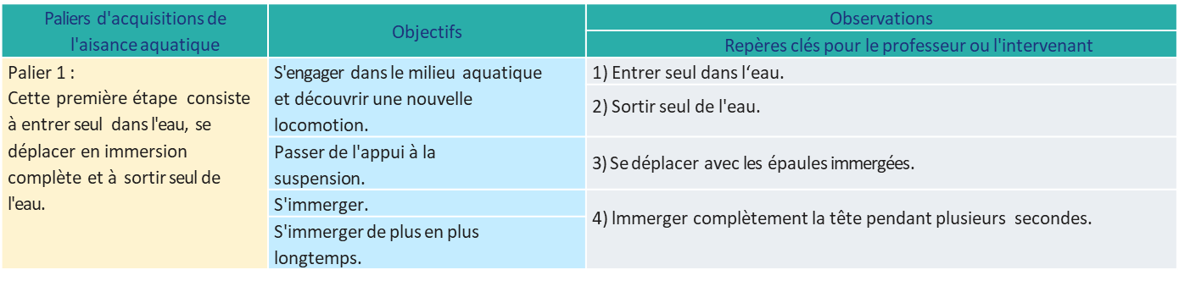
Palier d’aisance aquatique
Repères pour l'aisance aquatique et paliers d'acquisitions qui permettent de situer l'élève en grande profondeur (au minimum taille de la personne avec le bras levé) et sans matériel de flottaison.

Slide 39
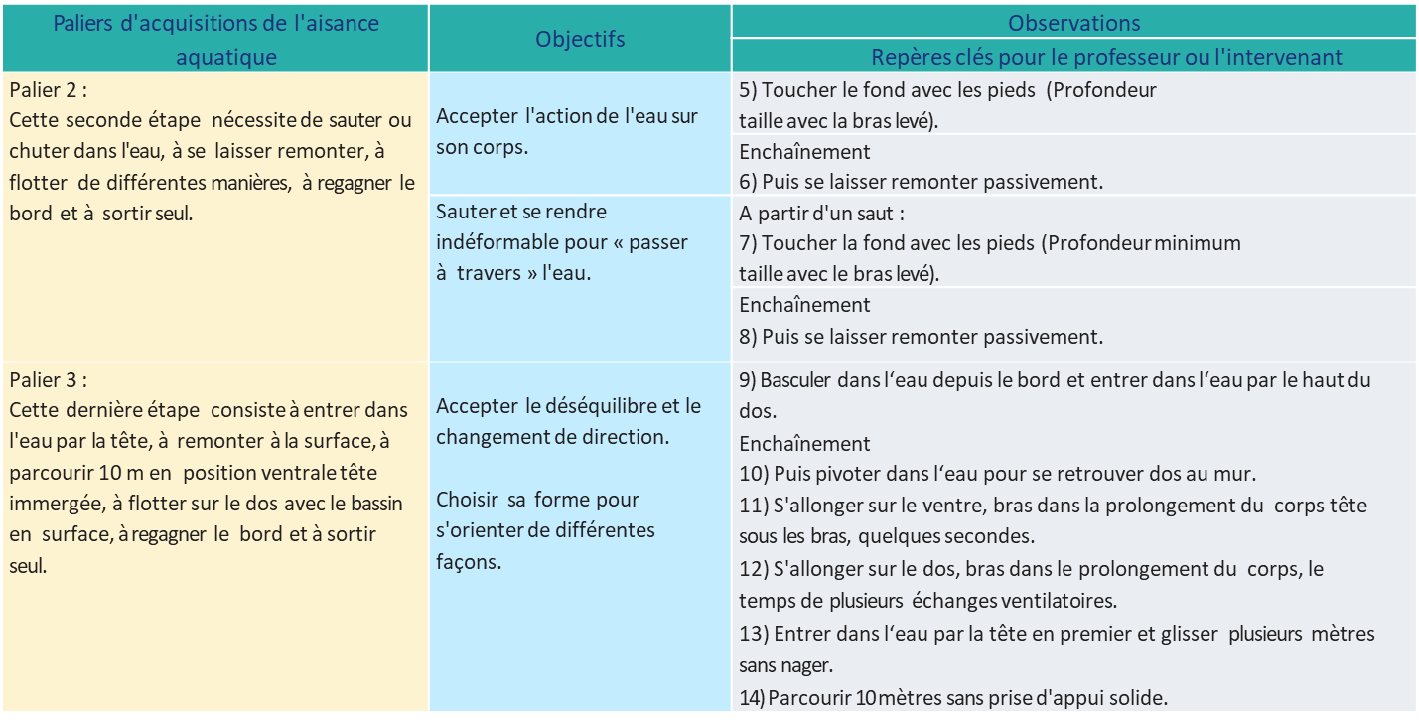
Palier d’aisance aquatique:

Slide 40
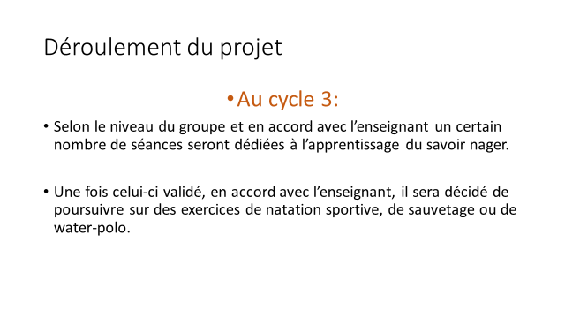

Slide 41
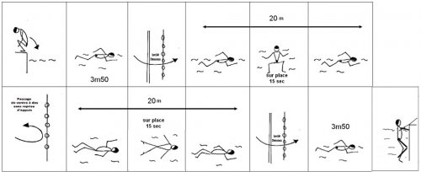
Parcours de L'ASNS

Slide 42

DEPLACEMENTS
DEPLACEMENTS
Entrainement au savoir nager
Zone de Flottaisons
1,5m

Slide 43
ANNEXES

Slide 44
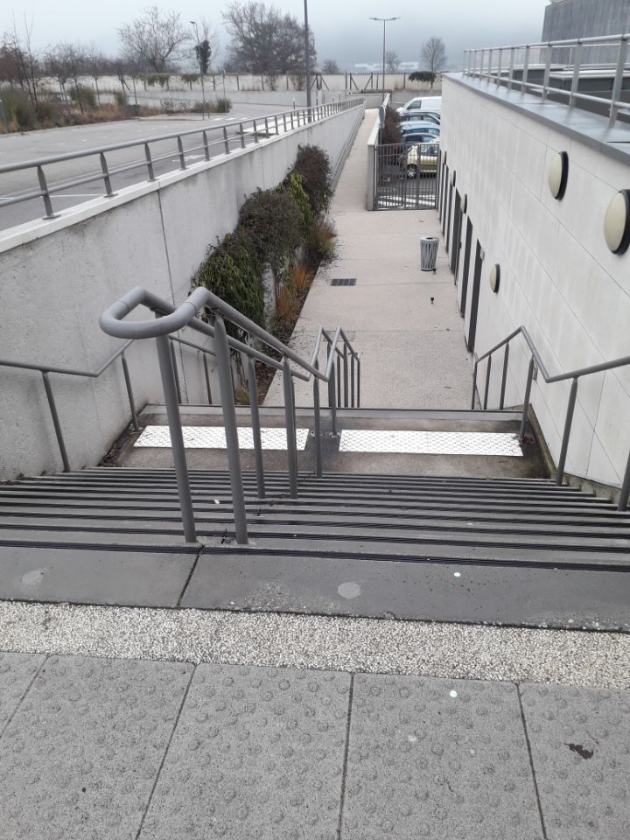
Arrivée au centre et passage à l’accueil pour récupérer la carte d’accès.
Puis descente des escaliers dans le calme.

Slide 45
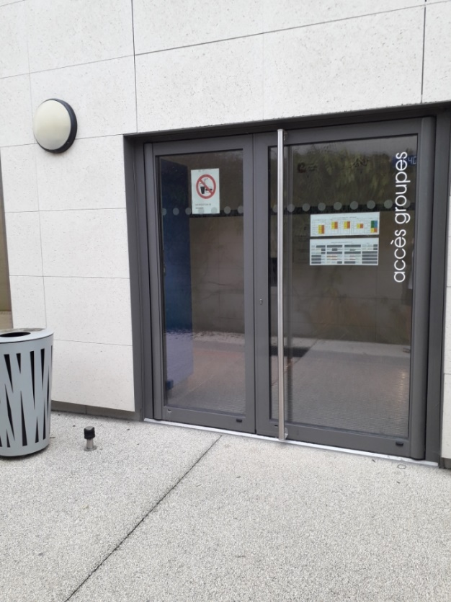
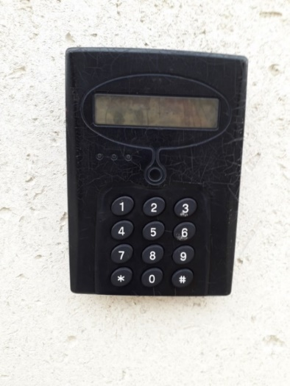
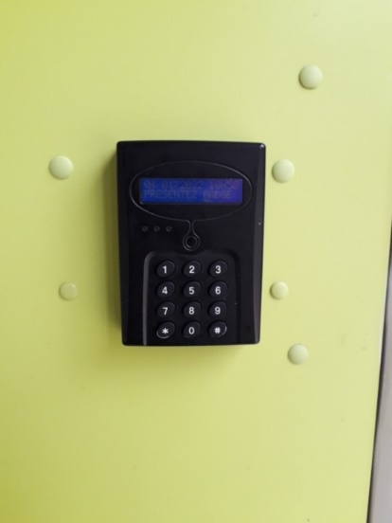
Passage par l’accès des groupes. Un planning d’occupation des vestiaires est affiché sur la porte.
A l’entrée
A la sortie

Slide 46
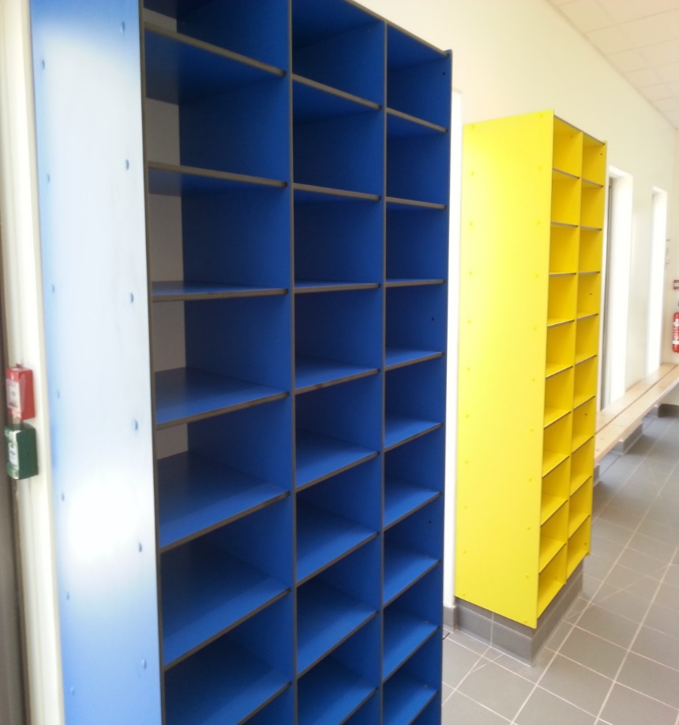
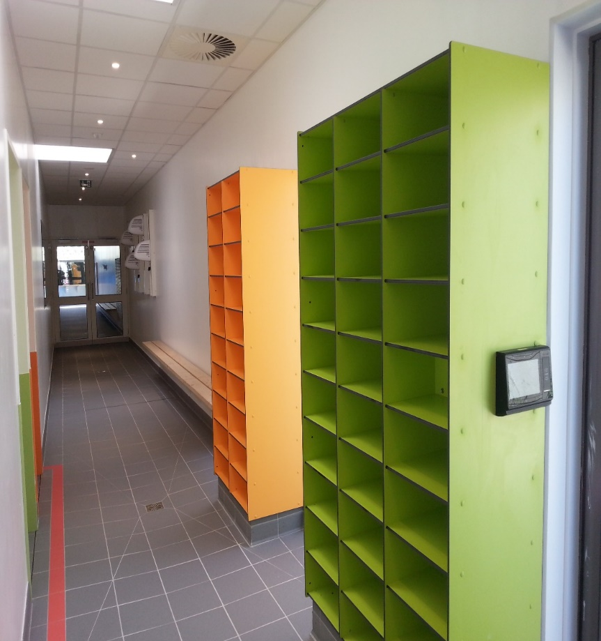
Il faut déposer les chaussures et les chaussettes dans les casiers correspondant à la couleur du vestiaire utilisé.

Slide 47
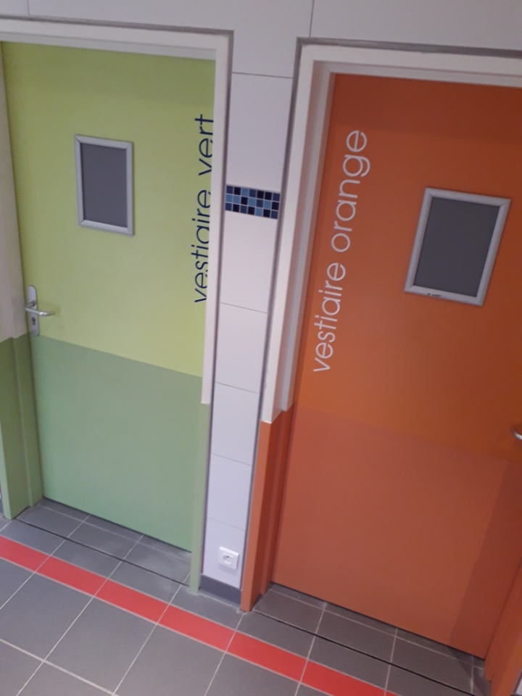
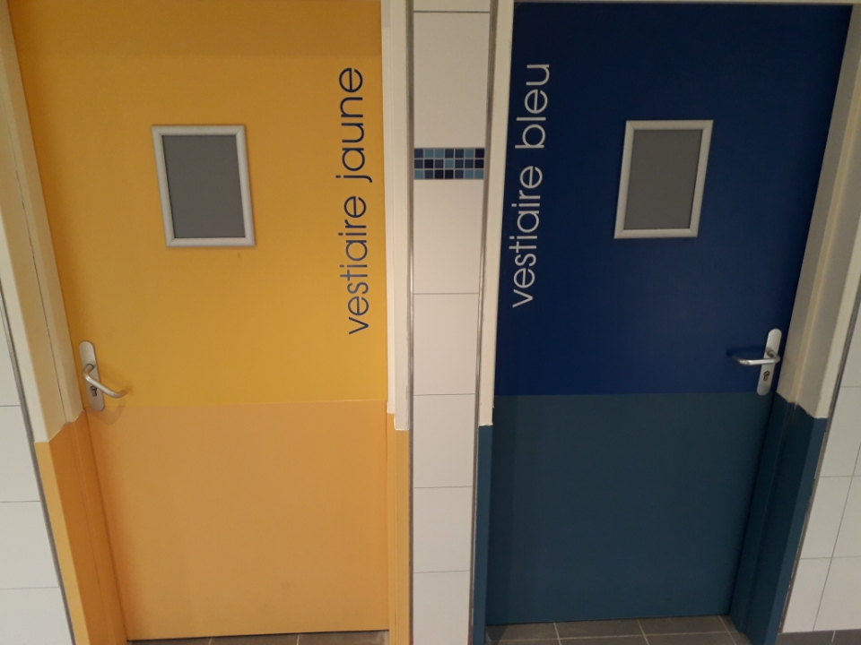
Il y a 4 vestiaires collectifs de couleur différente.

Slide 48
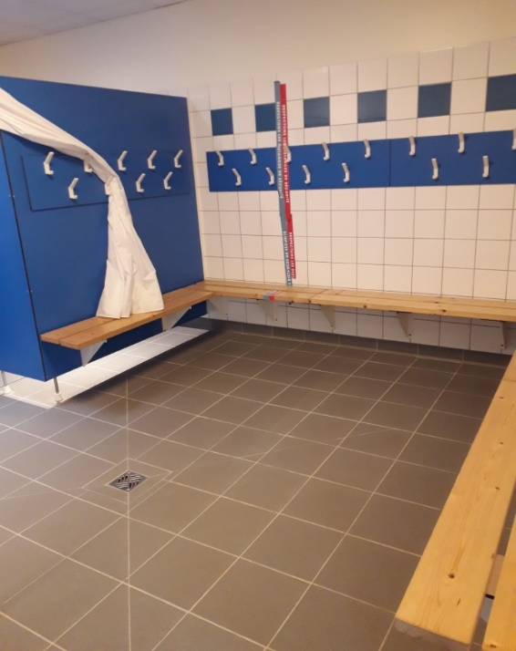
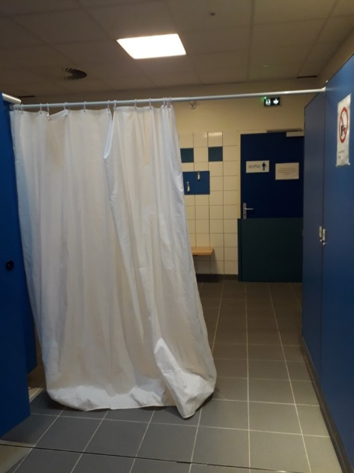
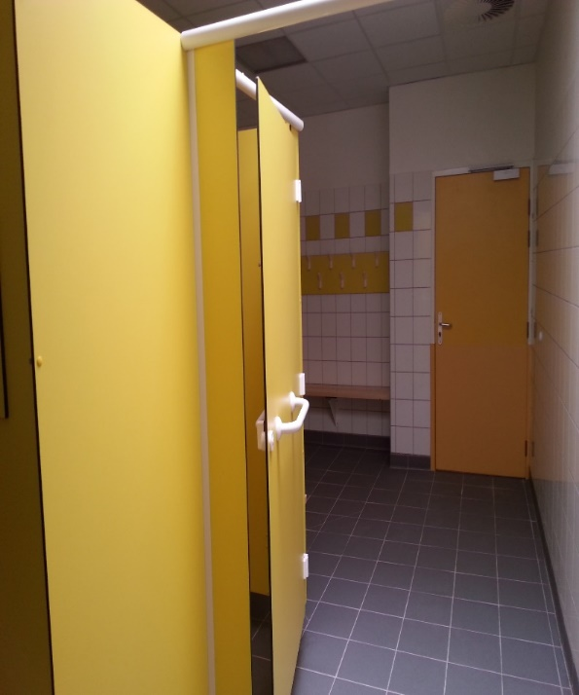
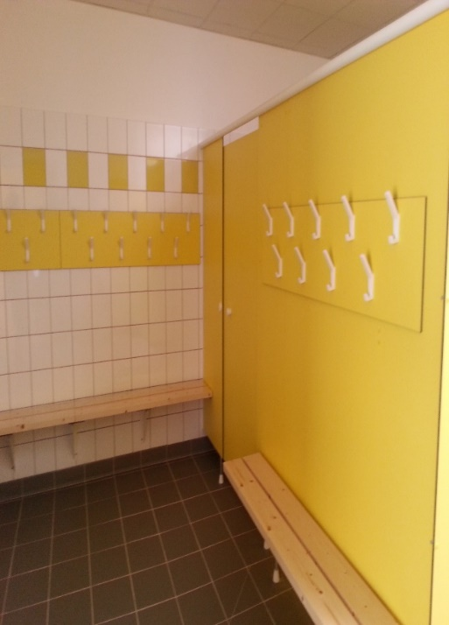
Deux vestiaires sont séparés au milieu par une porte et les deux autres le sont par un rideau.

Slide 49
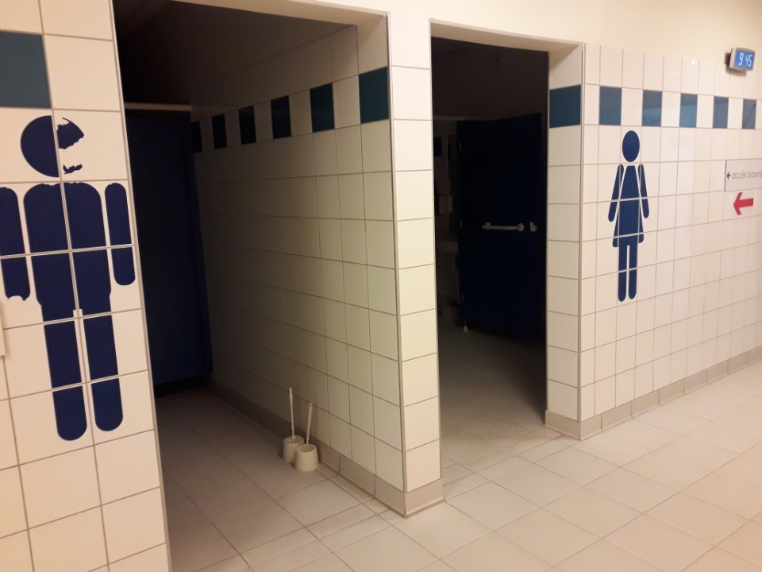
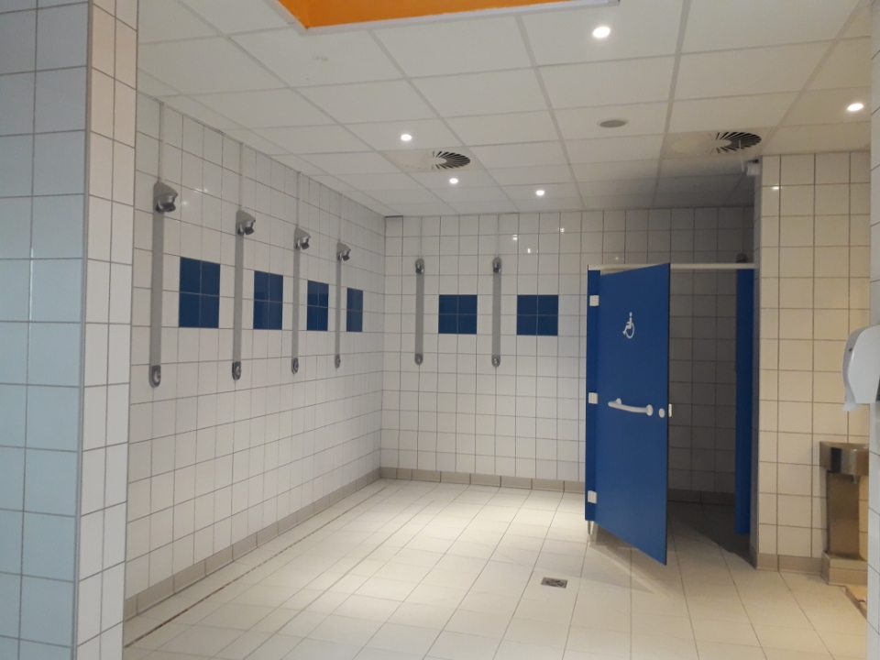
Passage aux sanitaires, puis douche obligatoire savonnée.

Slide 50
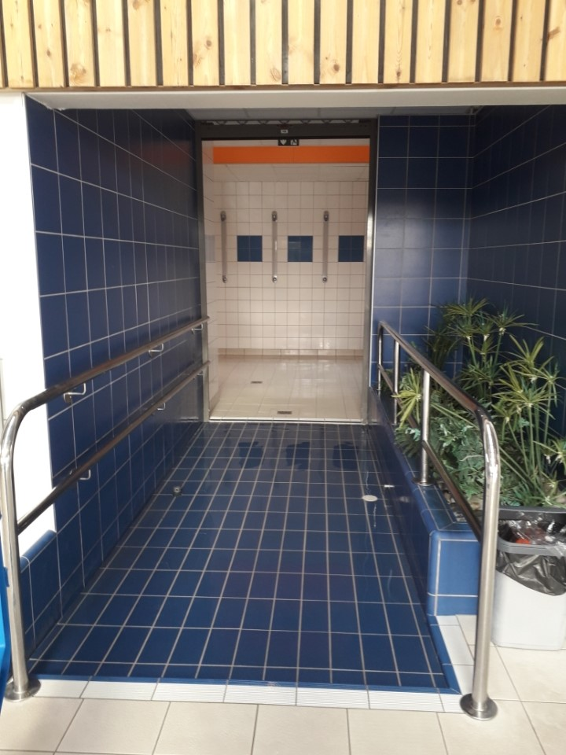
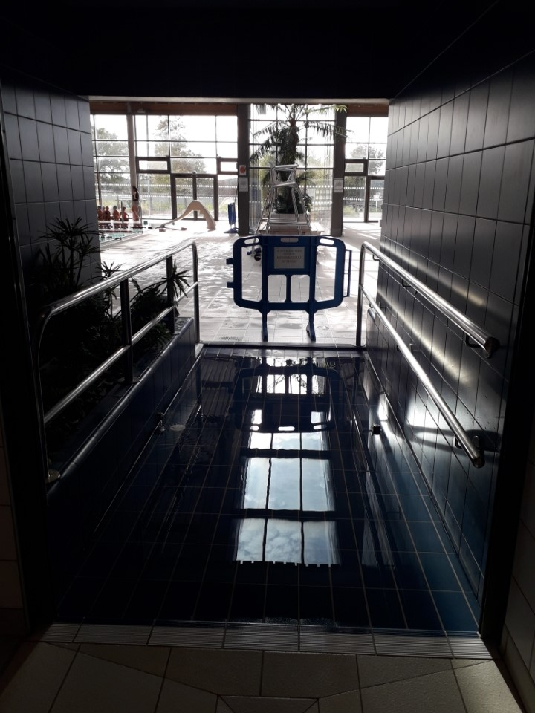
Le MNS vient vous chercher au pédiluve et vous indique où aller.

Slide 51
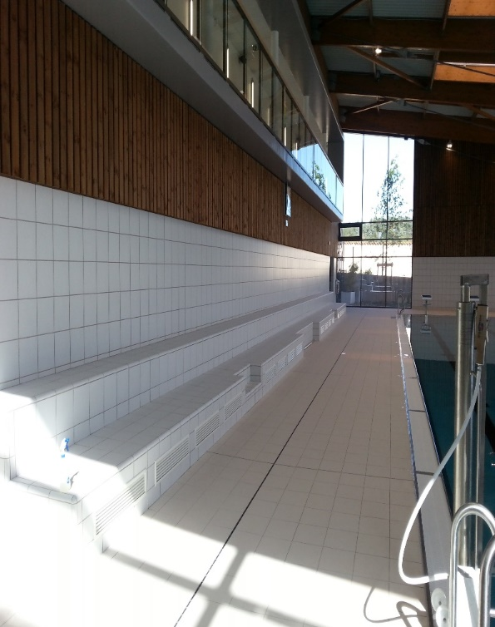
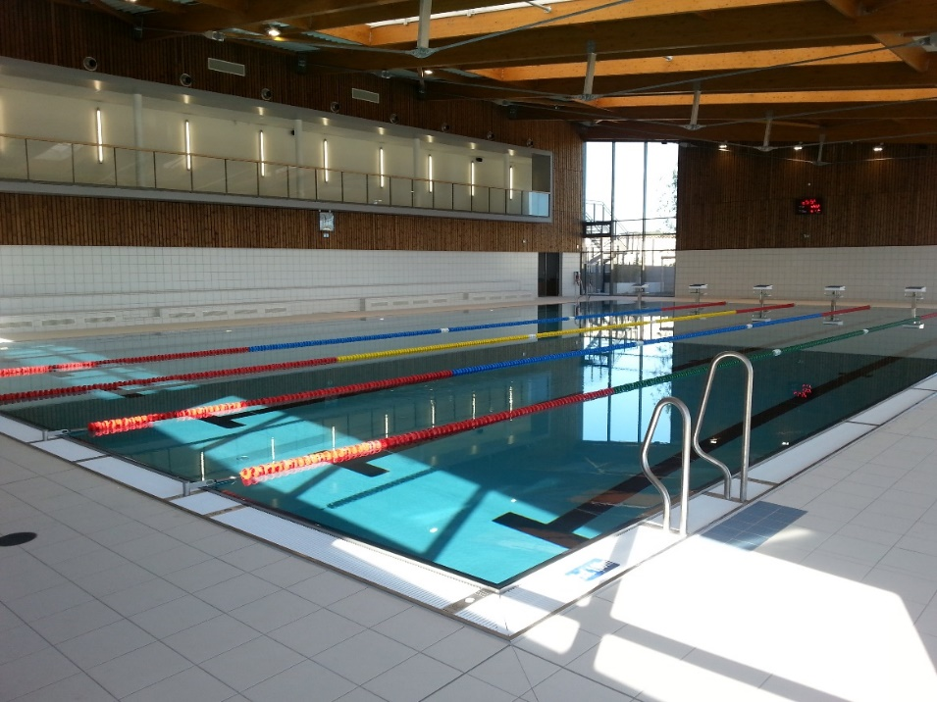
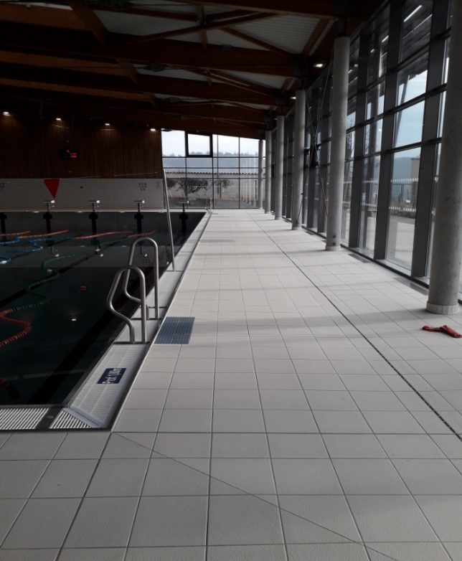
Les classes entrantes s’installent sur les gradins en zone 1 et 2 . La classe ayant cours côté baie vitrée suit le MNS jusqu’à la zone 4. les classes sortantes patientent en zone 3.

Slide 52
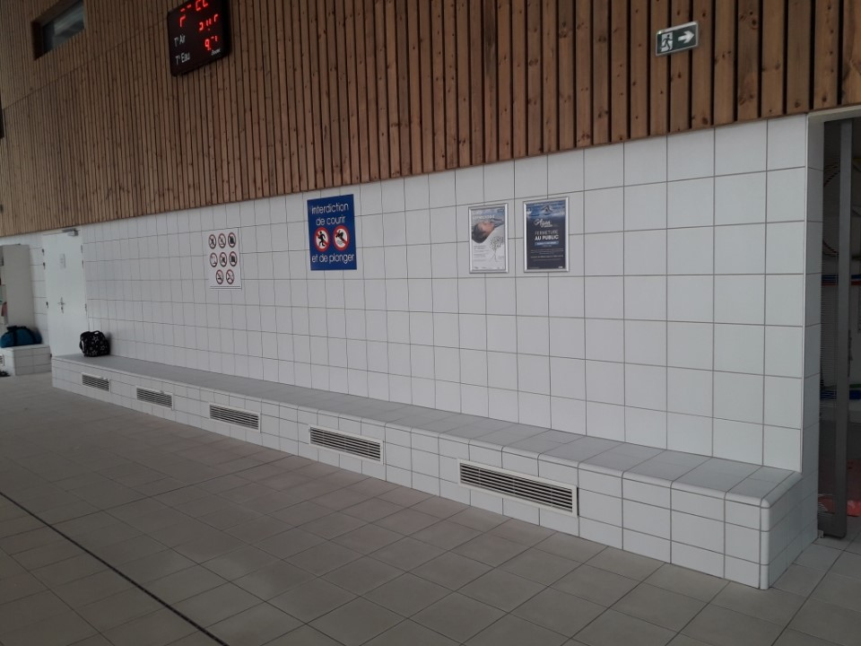
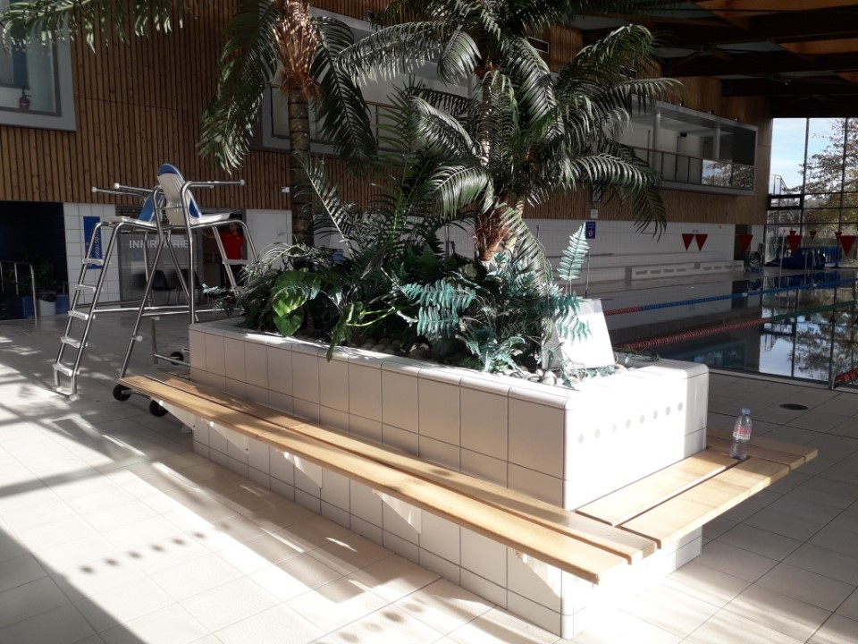
Sur les gradins face au bassin ou bien sur l’îlot côté bassin d’apprentissage.

Slide 53
A la fin de la séance et après le retour du MNS sur celle-ci, nous regagnons les vestiaires dans le calme en respectant le circuit de circulation autour des bassins.
L'enseignant détermine si les élèves prendront une douche.

Slide 54
Au plaisir de vous accueillir au centre Aquagaron.
FIN

